Slide 1

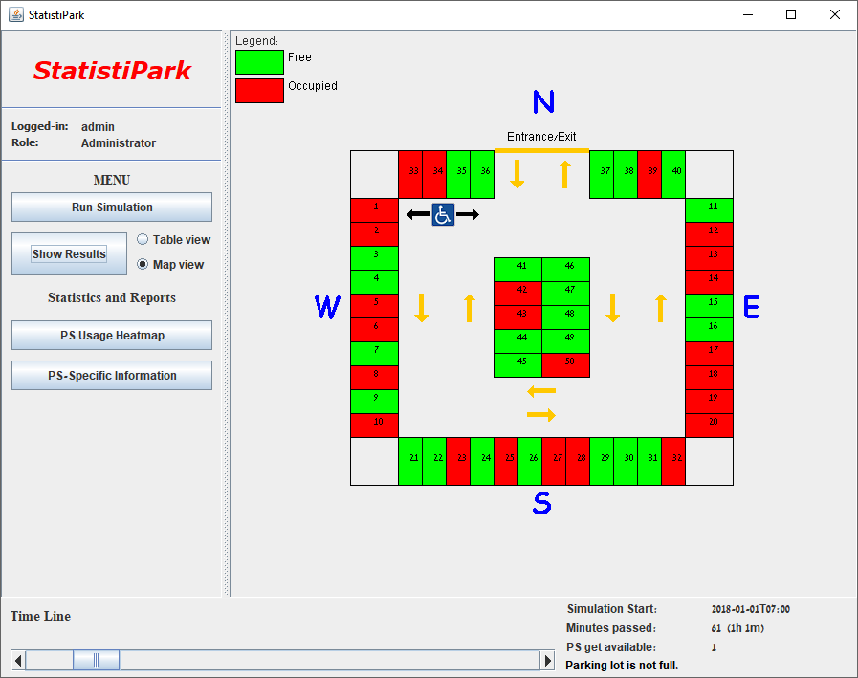
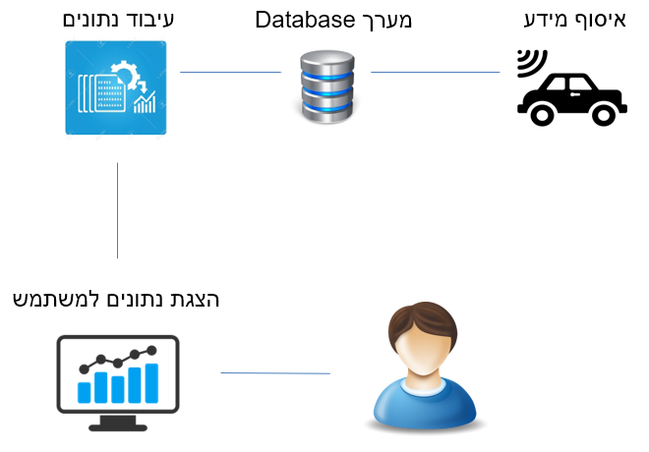
הנדסת תוכנה
דביר טווינה
מנחה: ד"ר דוד פייטלסון
תוצרי הפרויקט:
מערכת StatistiPark אוספת נתונים על מצב החניון, הכניסות והיציאות ממנו. היא שומרת את הנתונים על מנת לייצר "היסטוריה" שעל בסיסה ניתן להפיק דו"חות וסטטיסטיקות.
המערכת מנתחת את הנתונים ומאפשרת למשתמש לקבל מידע על החניון.
דוגמאות:
מנהל החניון מסוגל להבין אילו חניות נמצאות בשימוש רב ולכן להקצות יותר משאבים לתחזוקת אזורים אלו או לשקול להקצותם כחניות נכים.
נהג המגיע אל החניון כאשר הוא מלא, מקבל חיזוי מתי תתפנה לו חניה. כך, במקום להמשיך לחפש חניה באזור הוא יכול לקבל החלטה מושכלת אם להישאר או לעזוב. החניון מעלה את רמת השירותיות שלו ומקבל עוד לקוחות שללא החיזוי היו עוזבים את המקום.
מפעיל החניון יכול לקבל תמונת מצב כללית על המתרחש בחניון.
StatistiPark – מערכת לניטור, ניתוח וחיזוי תפוסת חניון
מערכת StatistiPark הינה מערכת המנטרת את תפוסת החניון ומסייעת למנהלו בקבלת החלטות יומיומיות ותקופתיות. המערכת משמשת גם את ציבור הנהגים המבקשים לחנות בחניון ומספקת להם חיזויים מתי תתפנה להם חניה בחניון, כאשר הוא מלא.
דרישות המערכת:
לספק למנהל החניון דו"חות וסטטיסטיקות על פעילות החניון.
לבצע חיזויים לרווחתם של הנהגים המבקשים לחנות. כאשר החניון מלא, המערכת חוזה כמה זמן ייקח לחניה להתפנות ולאפשר לנהג להיכנס.
מדדי המערכת:
המערכת מספקת חיזויים ברמת דיוק של 93%.
ארכיטקטורת המערכת:

